Slide 1


Slide 2
Отчет
об исполнении утвержденных тарифных смет,
об исполнении утвержденных инвестиционных программ
на услуги водоснабжения и водоотведения
по итогам 2023 года
Государственного коммунального предприятия
на праве хозяйственного ведения
«Алматы Су»
Управления энергетики и водоснабжения города Алматы

Slide 3
Общая информация о ГКП «Алматы Су»
Государственное коммунальное предприятие на праве хозяйственного ведения «Алматы Су» Управления энергетики и водоснабжения города Алматы оказывает услуги в сфере водоснабжения и водоотведения города Алматы и населенных пунктов Алматинской области.
Целью деятельности является осуществление деятельности в сфере жизнеобеспечения населенных пунктов, содержание, эксплуатация и техническое обслуживание объектов водоснабжения и водоотведения, а также обеспечение безопасности водохозяйственных систем и сооружений, находящихся в государственной собственности по городу Алматы и населенных пунктов Алматинской области.
Приказом Комитета по регулированию естественных монополий, защите конкуренции и прав потребителей Министерства национальной экономики Республики Казахстан от 30 ноября 2017 года №296-ОД Предприятие включено в республиканский раздел Государственного регистра субъектов естественных монополий в сфере водоснабжения и водоотведения.

Slide 4
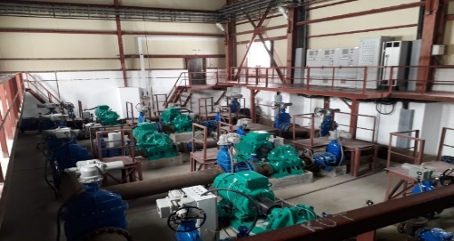
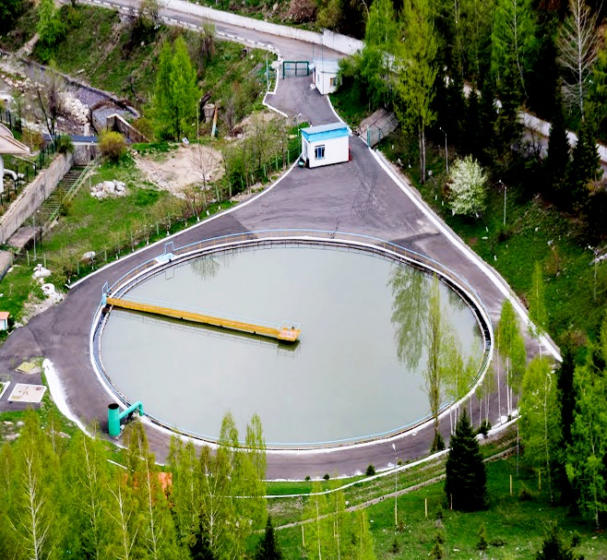
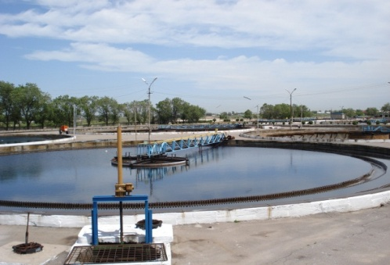
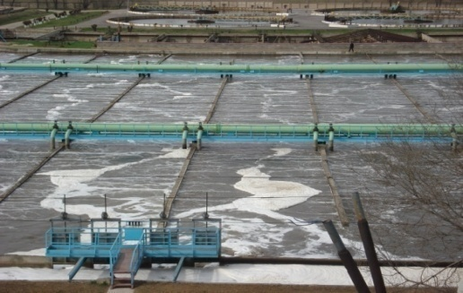
Информация о системах водоснабжения и водоотведения
 | Система водоснабжения
1 | Мощность подземных источников: Талгарское, Алма-Атинское месторождения | 1 090 | тыс.м³/ в сутки
2 | Мощность поверхностных источников: Головные очистные сооружения (р.Б.Алматинка), фильтровальные станции «Медеу», «Аксай», «Карагайлы» | 286 | тыс.м³/ в сутки
3 | Протяженность водопроводных сетей | 3 691 | км
4 | Водопроводные колодцы | 45 330 | ед.
5 | Запорно-регулирующая арматура | 37 751 | ед.
6 | Насосные станции 1-3 подъемов | 251 | ед.
 | Система водоотведения
1 | Канализационные очистные сооружения: механическая и биологическая очистка | 640 | тыс.м³/ в сутки
2 | Протяженность канализационных сетей | 1 985 | км
3 | Канализационные колодцы, камеры | 74 064 | ед.
4 | Насосные станции | 32 | ед.
5 | Отводящие каналы | 121 | км
6 | Накопитель Сорбулак | 1 000 | млн.м³
7 | Накопители правобережного Сорбулакского канала | 50,3 | млн.м³
3

Slide 5
Исполнение Инвестиционной программы
по услуге водоснабжения за 2023 год
№ П/п | Информация о плановых и фактических объемах предоставления регулируемых услуг |  |  |  | Сумма инвестиционной программы, тыс. тенге
 | Наименование регулируемых услуг и обслуживаемая территория/Наименование мероприятий | Ед. изм. | Количество в натуральных показателях |  | План | Факт (сумма договора) | Отклонение | Причины отклонения
 |  |  | План | Факт
I | Объем предоставляемых услуг по водоснабжению по г. Алматы и Алматинской области | тыс.м³ | 172 018 | 180 511 | 1 390 726 | 1 380 861 | -9 865
1 | Разработка ПСД | проект | 12 | 12 | 29 471 | 29 471 | 0
2 | Приобретение насосных агрегатов, запорно-регулирующей арматуры, трансформаторной подстанции, силовых трансформаторов и прочего оборудования | ед. | 177 | 177 | 638 140 | 638 140 | 0
3 | Реконструкция водопроводных сетей | п. м. | 4 697 | 4 851 | 378 842 | 368 977 | -9 865 | Рек.Шевченко №157-3 963 тыс.тг.- не исполнено в срок, рек. ул.Чирчикской - на 5 902 тыс.тг, доп.согл от 22.12.2023 -экономия из-за уменьшения глубины траншей.
4 | Авторский надзор над реконструкцией водопроводных сетей | услуга | 2 | 2 | 601 | 601 | 0
5 | Разработка ПСД | проект | 70 | 70 | 88 072 | 88 072 | 0
6 | Приобретение основных средств | ед. | 704 | 704 | 154 079 | 154 079 | 0
7 | Приобретение специальной техники | ед. | 6 | 6 | 101 521 | 101 521 | 0

Slide 6
Исполнение Инвестиционной программы
по услуге водоотведения за 2023 год
№ п/п | Информация о плановых и фактических объемах предоставления регулируемых услуг |  |  |  | Сумма инвестиционной программы, тыс. тенге
 | Наименование регулируемых услуг и обслуживаемая территория/ Наименование мероприятий | Ед. изм. | Количество в натуральных показателях |  | План | Факт (сумма договора) | Отклонение | Причины отклонения
 |  |  | План | Факт
I | Объем предоставляемых услуг по водоотведению по г. Алматы и Алматинской области | тыс.м³ | 133 312 | 139 757 | 1 118 150 | 1 117 113 | - 1 037
1 | Реконструкция канализационных сетей | п. м. | 699 | 699 | 411 975 | 411 975 | 0
2 | Авторский надзор над реконструкцией канализационных сетей | услуга | 2 | 2 | 4 857 | 4 857 | 0
3 | Разработка проектно-сметной документации | проект | 68 | 68 | 118 410 | 118 410 | 0
4 | Приобретение основных средств | ед | 85 | 85 | 542 608 | 541 571 | - 1 037 | Экономия по результатам гос.закупа
5 | Приобретение специальной техники | ед | 2 | 2 | 40 300 | 40 300 | -0

Slide 7
Исполнение Инвестиционных программ
по услугам водоснабжения и водоотведения за 2023 год
№ п/п | Наименование регулируемых услуг и обслуживаемая территория | Информация о сопоставлении фактических показателей исполнения инвестиционных программ с показателями, утвержденными в инвестиционных программах
 |  | Снижение расхода сырья, материалов, топлива и энергии в натуральном выражении в зависимости от утвержденной инвестиционной программы, тыс. тенге |  | Снижение износа (физического) основных фондов (активов), %, по годам реализации в зависимости от утвержденной инвестиционной программы |  | Снижение потерь, %, по годам реализации в зависимости от утвержденной инвестиционной программы |  | Снижение аварийности, по годам реализации в зависимости от утвержденной инвестиционной программы
 |  | Факт 2022 года | Факт 2023 года | Факт 2022 года | Факт 2023 года | План | Факт | Факт 2022 года | Факт 2023 года
1 | Услуга водоснабжения по г. Алматы и Алматинской области | - | - | 55,92 | 55,61 | - | - | 2 426 | 2 989
2 | Услуга водоотведения по г. Алматы и Алматинской области | - | - | 56,89 | 56,82 | - | - | - | -
Примечание:
*Инвестиционные программы Предприятия по водоснабжению и водоотведению реализуются за счет собственных средств - амортизационных отчислений и прибыли

Slide 8
Тарифы на услуги водоснабжения и водоотведения на 2023 год
Группа | Наименование потребителей | Утвержденные тарифы
 |  | Услуги по водоснабжению |  | Услуги по водоотведению
 |  | тенге за 1м³ без НДС | тенге за 1м³ c НДС | тенге за 1м3 без НДС | тенге за 1м³ c НДС
 |  | с 1 января 2023 г. по 30 июня 2023 г. |  | С 01.01.2023г.
I | физические лица, относящиеся к категории населения | 42,86 | 48,00 | 23,10 | 25,87
II | - предприятия, занимающиеся производством тепловой энергии, в пределах объемов потребления воды на собственные нужды в процессе производства тепловой энергии и объемов подпитки при предоставлении услуг горячего водоснабжения (при открытой системе горячего водоснабжения); предприятия, занимающиеся передачей и распределением тепловой энергии, в пределах объемов утвержденных нормативных технических потерь; - организации, предоставляющие регулируемые услуги в сфере водоснабжения и (или) водоотведения | 53,02 | 59,38 | 31,48 | 35,26
III | организации, содержащиеся за счет бюджетных средств и прочие потребители, не входящие в первую и вторую группы потребителей | 144,03 | 161,31 | 63,08 | 70,65
 |  | с 1 июля 2023 г. по 31 декабря 2023 г.
I | - физические лица, относящиеся к категории населения - организации, занимающиеся производством тепловой энергии, в пределах объемов потребления воды на собственные нужды в процессе производства тепловой энергии и объемов подпитки при предоставлении услуг горячего водоснабжения (при открытой системе горячего водоснабжения); организации, занимающиеся передачей и распределением тепловой энергии, в пределах объемов утвержденных нормативных технических потерь; - организации, предоставляющие регулируемые услуги в сфере водоснабжения и (или) водоотведения | 49,29 | 55,20 | 26,57 | 29,76
II | прочие потребители - юридические лица, не входящие в состав первой и третьей групп | 243,65 | 272,89 | 119,48 | 133,82
III | организации, содержащиеся за счет бюджетных средств | 165,63 | 185,51 | 72,54 | 81,24

Slide 9
Постатейное исполнение утвержденной тарифной сметы
по услугам водоснабжения за 2023 год
№ п/п | Наименование показателей тарифной сметы | Ед.изм. | Предусмотрено в утвержден-ной тарифной смете | Фактически сложившиеся показатели тарифной сметы | Отклонение в % | Примечание
I | Затраты на производство и предоставление услуг, всего | тыс.тенге | 13 026 177 | 15 385 256 | 18,1%
1 | Материальные затраты, всего | тыс.тенге | 3 445 041 | 3 864 695 | 12,2%
1.1 | сырье и материалы | тыс.тенге | 139 328 | 418 135 | 200,1% | рост цен на материалы и увеличение объемов
1.2 | горюче-смазочные материалы | тыс.тенге | 191 259 | 392 689 | 105,3% | увеличение зоны обслуживания, протяженности сетей, количества абонентов
1.3 | топливо | тыс.тенге | 7 866 | 12 644 | 60,7%
1.4 | энергия | тыс.тенге | 3 106 588 | 3 041 227 | -2,1%
2 | Расходы на оплату труда, всего | тыс.тенге | 5 027 212 | 5 864 301 | 16,7%
2.1 | заработная плата производственного персонала | тыс.тенге | 4 506 689 | 5 273 904 | 17,0% | повышение заработной платы работникам
2.2 | социальный налог и социальные отчисления | тыс.тенге | 385 322 | 443 459 | 15,1% | в связи с повышением заработной платы
2.3 | обязательное социальное медицинское страхование | тыс.тенге | 135 201 | 146 938 | 8,7% | в связи с повышением заработной платы
3 | Амортизация | тыс.тенге | 3 030 060 | 3 089 845 | 2,0% | в пределах тарифной сметы
4 | Ремонт | тыс.тенге | 350 525 | 776 629 | 121,6% | увеличение зоны обслуживания, протяженности сетей, количества абонентов
5 | Прочие затраты, всего | тыс.тенге | 1 173 339 | 1 789 786 | 52,5%
5.1 | Услуги охраны | тыс.тенге | 21 741 | 40 389 | 85,8%
5.2 | Охрана труда и техника безопасности | тыс.тенге | 63 922 | 236 293 | 269,7% | рост цен
5.3 | Плата за использование природных ресурсов | тыс.тенге | 9 297 | 8 918 | -4,1% | в пределах тарифной сметы
5.4 | Налог на добычу подземных вод | тыс.тенге | 434 008 | 551 523 | 27,1% | увеличение объемов
5.5 | Коммунальные услуги | тыс.тенге | 36 540 | 34 798 | -4,8%
5.6 | Обязательные виды страхования | тыс.тенге | 65 598 | 77 543 | 18,2% | в связи с повышением заработной платы
5.7 | Охрана окружающей среды | тыс.тенге | 1 950 | 3 986 | 104,4% | увеличение платы за негативное воздействие на окружающую среду по фактическим экологическим показателям, рост МРП
5.8 | Расходы на оформление квитанций | тыс.тенге | 134 605 | 175 885 | 30,7% | увеличение количества потребителей
5.9 | Другие затраты, всего, в т.ч. | тыс.тенге | 405 678 | 660 451 | 62,8%
5.9.1 | услуги связи, почтовые | тыс.тенге | 15 175 | 23 965 | 57,9%
5.9.2 | командировочные расходы | тыс.тенге | 643 | 708 | 10,1% | согласование ИП в Комитете по делам строительства и жилищно-коммунального хозяйства
5.9.3 | подготовка кадров | тыс.тенге | 2 269 | 3 569 | 57,3%
5.9.5 | услуги подачи воды | тыс.тенге | 63 128 | 63 128 | 0,0% | в пределах тарифной сметы
5.9.7 | оплата проезда персонала | тыс.тенге | 14 758 | 14 641 | -0,8% | в пределах тарифной сметы
5.9.8 | обязательные профессиональные пенсионные взносы | тыс.тенге | 18 541 | 33 565 | 81,0% | в связи с увеличением заработной платы
5.9.9 | содержание и обслуживание технических средств | тыс.тенге | 82 794 | 105 108 | 27,0%
5.9.10 | материалы, запасные части, инструменты | тыс.тенге | 204 211 | 410 988 | 101,3% | увеличение зоны обслуживания, протяженности сетей, количества абонентов
5.9.11 | затраты по лаборатории | тыс.тенге | 3 480 | 4 098 | 17,8% | подготовка и сопровождение аккредитации лаборатории
5.9.12 | экологические затраты | тыс.тенге | 679 | 681 | 0,3% | в пределах тарифной сметы

Slide 10
Постатейное исполнение утвержденной тарифной сметы
по услугам водоснабжения за 2023 год
№ р/н | Көрсеткіштердің атауы | Өлшем бірлік | Тарифтік смета | Нақты көрсеткіштер | Ауытқу, % | Ауытқу себептері
6 | Общие и административные расходы, всего | тыс.тенге | 472 377 | 495 072 | 4,8%
6.1 | Заработная плата административного персонала | тыс.тенге | 246 020 | 243 866 | -0,9% | в пределах тарифной сметы
6.2 | Социальный налог и социальные отчисления | тыс.тенге | 21 035 | 20 733 | -1,4% | в пределах тарифной сметы
 | Обязательное социальное медицинское страхование | тыс.тенге | 7 381 | 7 200 | -2,4%
6.3 | Налоги и платежи | тыс.тенге | 125 340 | 134 086 | 7,0% | увеличение налога на имущество в связи с передачей на баланс предприятия объектов в качестве взноса в уставный капитал
6.4 | Прочие расходы, всего, в т.ч. | тыс.тенге | 72 601 | 88 947 | 22,5%
6.4.1 | амортизация | тыс.тенге | 25 359 | 31 199 | 23,0% | модернизация НМА, обновление ОС
6.4.2 | содержание и обслуживание технических средств | тыс.тенге | 4 022 | 4 905 | 21,9%
6.4.3 | коммунальные услуги | тыс.тенге | 4 563 | 7 736 | 69,5%
6.4.4 | услуги сторонних организаций | тыс.тенге | 22 977 | 22 507 | -2,0%
6.4.5 | командировочные расходы | тыс.тенге | 139 | 137 | -1,4% | в пределах тарифной сметы
6.4.6 | услуги связи, почтовые, периодическая печать | тыс.тенге | 4 274 | 5 868 | 37,3%
6.4.7 | обязательное страхование персонала | тыс.тенге | 3 752 | 3 662 | -2,4%
6.4.8 | материалы | тыс.тенге | 7 515 | 12 933 | 72,1%
7 | Расходы на выплату вознаграждений | тыс.тенге | 194 | 240 | 23,7% | выплата вознаграждений по кредиту в рамках программы "Нурлы жол"
III | Всего затрат на предоставление услуг | тыс.тенге | 13 498 748 | 15 880 338 | 17,6%
IV | Прибыль, убыток | тыс.тенге | 837 851 | -1 674 602
V | Всего доходов | тыс.тенге | 13 528 544 | 14 205 726 | 5,0%
VI | Объем оказываемых услуг | тыс.м3 | 172 018 | 180 511 | 4,9%
 | Необоснованный доход | тыс.тенге | -808 055
VII | Тариф средний (без НДС) | тенге/м3 | 78,65 | 78,70
 | Справочно:
 | Среднесписочная численность персонала | человек | 2 333 | 2 241 | -3,9%
 | Производственный персонал | человек | 2 262 | 2 172 | -4,0%
 | Административный персонал | человек | 71 | 69 | -2,8%
 | Среднемесячная заработная плата | тенге | 169 764 | 205 183 | 20,9%
 | Производственный персонал | тенге | 166 029 | 202 344 | 21,9%
 | Административный персонал | тенге | 288 756 | 295 482 | 2,3%

Slide 11
Постатейное исполнение утвержденной тарифной сметы
по услугам водоотведения за 2023 год
№ п/п | Наименование показателей тарифной сметы | Ед.изм. | Предусмотрено в утвержденной тарифной смете | Фактически сложившиеся показатели тарифной сметы | Отклонение, % | Примечание
I | Затраты на производство товаров и предоставление услуг, всего | тыс.тенге | 4 916 351 | 6 511 049 | 32,4%
1 | Материальные затраты, всего | тыс.тенге | 802 192 | 986 420 | 23,0%
1.1 | сырье и материалы | тыс.тенге | 2 736 | 2 806 | 2,6% | в пределах тарифной сметы
1.2 | горюче-смазочные материалы | тыс.тенге | 77 380 | 167 410 | 116,3% | увеличение зоны обслуживания, протяженности сетей, количества абонентов
1.3 | топливо | тыс.тенге | 9 595 | 9 258 | -3,5%
1.4 | энергия | тыс.тенге | 712 481 | 806 946 | 13,3% | увеличение объемов
2 | Расходы на оплату труда, всего | тыс.тенге | 2 166 150 | 2 972 377 | 37,2%
2.1 | заработная плата производственного персонала | тыс.тенге | 1 941 865 | 2 669 799 | 37,5% | повышение заработной платы и увеличение численности работников
2.2 | социальный налог и социальные отчисления | тыс.тенге | 166 029 | 226 306 | 36,3% | повышение заработной платы и увеличение численности работников
2.3 | обязательное социальное медицинское страхование | тыс.тенге | 58 256 | 76 272 | 30,9% | повышение заработной платы и увеличение численности работников
3 | Амортизация | тыс.тенге | 1 286 870 | 1 311 845 | 1,9%
4 | Ремонт | тыс.тенге | 280 801 | 461 870 | 64,5% | увеличение зоны обслуживания, протяженности сетей, количества абонентов
5 | Прочие затраты | тыс.тенге | 380 338 | 778 537 | 104,7%
5.1 | Услуги охраны | тыс.тенге | 2 634 | 8 185 | 210,7%
5.2 | Охрана труда и техника безопасности | тыс.тенге | 32 725 | 110 071 | 236,4%
5.3 | Коммунальные услуги | тыс.тенге | 7 391 | 12 976 | 75,6%
5.4 | Обязательные виды страхования | тыс.тенге | 27 399 | 38 181 | 39,4% | в связи с повышением заработной платы
5.5 | Охрана окружающей среды | тыс.тенге | 137 985 | 265 609 | 92,5% | увеличение платы за негативное воздействие на окружающую среду по фактическим экологическим показателям, рост МРП
5.6 | Расходы на оформление квитанций | тыс.тенге | 57 688 | 74 735 | 29,6% | увеличение количества потребителей
5.7 | Другие затраты, всего | тыс.тенге | 114 516 | 268 780 | 134,7%
5.7.1 | услуги связи, почтовые | тыс.тенге | 4 485 | 8 820 | 96,7%
5.7.2 | командировочные расходы | тыс.тенге | 253 | 301 | 19% | согласование ИП в Комитете по делам строительства и жилищно-коммунального хозяйства
5.7.3 | подготовка кадров | тыс.тенге | 1 021 | 1 206 | 18,2%
5.7.4 | оплата проезда персонала | тыс.тенге | 5 702 | 5 978 | 4,8%
5.7.5 | обязательные профессиональные пенсионные взносы | тыс.тенге | 16 857 | 33 241 | 97,2% | в связи с увеличением заработной платы
5.7.6 | содержание и обслуживание технических средств | тыс.тенге | 21 855 | 34 691 | 58,7%
5.7.7 | материалы, запасные части, инструменты | тыс.тенге | 61 208 | 180 359 | 194% | увеличение зоны обслуживания, протяженности сетей, количества абонентов
5.7.8 | затраты по лаборатории | тыс.тенге | 705 | 1 516 | 115%
5.7.9 | экологические затраты | тыс.тенге | 2 430 | 2 668 | 9,8%

Slide 12
Постатейное исполнение утвержденной тарифной сметы
по услугам водоотведения за 2023 год
№ п/п | Наименование показателей тарифной сметы | Ед.изм. | Предусмотрено в утвержденной тарифной смете | Фактически сложившиеся показатели тарифной сметы | Отклонение, % | Примечание
II | Расходы периода | тыс.тенге | 574 362 | 802 842 | 39,8%
6 | Общие и административные расходы, всего | тыс.тенге | 574 316 | 802 790 | 39,8%
6.1 | Заработная плата административного персонала | тыс.тенге | 100 487 | 103 621 | 3,1%
6.2 | Социальный налог и социальные отчисления | тыс.тенге | 8 592 | 8 810 | 2,5%
 | Обязательное социальное медицинское страхование | тыс.тенге | 3 015 | 3 060 | 1,5%
6.3 | Налоги и платежи | тыс.тенге | 436 104 | 649 505 | 48,9% | увеличение налога на имущество в связи с передачей на баланс предприятия объектов в качестве взноса в уставный капитал
6.4 | Прочие расходы, всего | тыс.тенге | 26 118 | 37 795 | 44,7%
6.4.1 | амортизация | тыс.тенге | 8 453 | 13 257 | 56,8% | модернизация НМА, обновление ОС
6.4.2 | содержание и обслуживание технических средств | тыс.тенге | 1 378 | 2 084 | 51,2%
6.4.3 | коммунальные услуги | тыс.тенге | 1 528 | 3 287 | 115,1%
6.4.4 | услуги сторонних организаций | тыс.тенге | 8 505 | 9 563 | 12,4%
6.4.5 | командировочные расходы | тыс.тенге | 57 | 58 | 2,3%
6.4.6 | услуги связи, почтовые, периодическая печать | тыс.тенге | 1 905 | 2 493 | 30,9%
6.4.7 | обязательное страхование персонала | тыс.тенге | 1 251 | 1 556 | 24,4% | в связи с повышением заработной платы
6.4.8 | материалы | тыс.тенге | 3 041 | 5 495 | 80,7%
7 | Расходы на выплату вознаграждений | тыс.тенге | 46 | 52 | 13% | выплата вознаграждений по кредиту в рамках программы "Нурлы жол"
III | Всего затрат | тыс.тенге | 5 490 713 | 7 313 890 | 33,2%
IV | Прибыль, убыток | тыс.тенге | 567 449 | -1 277 218
V | Всего доходов | тыс.тенге | 5 838 648 | 6 036 672 | 3,4%
VI | Объем оказываемых услуг | тыс.м3 | 133 312 | 139 757 | 4,8%
 | Необоснованный доход | тыс. тенге | -219 514
VII | Тариф средний (без НДС) | тенге/м3 | 43,80 | 43,19
 | Справочно:
 | Среднесписочная численность персонала | человек | 1 019 | 1 130 | 10,9%
 | Производственный персонал | человек | 990 | 1 101 | 11,2%
 | Административный персонал | человек | 29 | 29
 | Среднемесячная заработная плата | тенге | 167 023 | 204 529 | 22,5%
 | Производственный персонал | тенге | 163 457 | 202 074 | 23,6%
 | Административный персонал | тенге | 288 756 | 295 482 | 2,3%

Slide 13
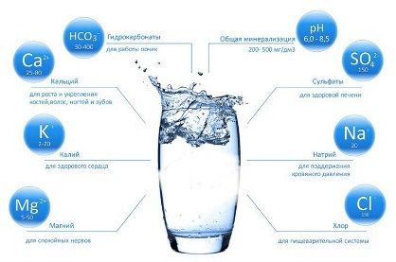
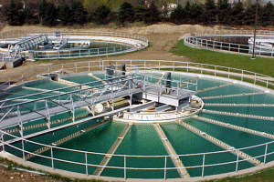
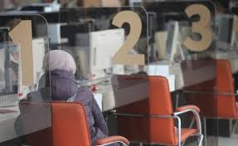
О соблюдении показателей качества и надежности услуг
О достижении показателей эффективности деятельности
● Качество воды по всем показателям соответствует требованиям санитарных норм
Процесс контроля качества воды осуществляется лабораторией Предприятия. В процессе обеззараживания воды используется безопасный и нетоксичный гипохлорит натрия.
● Качество очистки сточных вод на канализационных очистных сооружениях
Все сточные воды принимаемые Предприятием проходят полную биологическую очистку. Качество очистки контролируется испытательной лабораторией Предприятия.
Ежедневно выполняются анализы сточных вод, поступающих на станцию аэрации, по химическим и бактериологическим показателям на всех этапах очистки.
Ежеквартально проводится мониторинг очищенных сточных вод в накопителях и водохранилищах.
● В целях повышения качества обслуживания потребителей
Функционируют 4 центра обслуживания потребителей.
Для удобства потребителей работает Мобильное приложение личного кабинета потребителя, в котором предусмотрены следующие функции: передача показаний индивидуальных приборов учета (ИПУ); заявка на опломбировку и распломбировку ИПУ; межповерочный интервал; расшифровка начислений; расшифровка оплаты.
Рассылаются СМС уведомления о наличии задолженности с указанием суммы долга, оплаты и другие данные.
● Тарифы Предприятию утверждены на пятилетний период с применением затратного метода, при котором показатели качества и надежности услуг, эффективности деятельности субъекту естественной монополии не утверждаются.
13

Slide 14
Объемы предоставленных услуг водоснабжения и водоотведения
за 2023 год
Группа | Наименование потребителей | Утвержденный в ТС объем, тыс.м³ | Фактический объем услуг, тыс.м³ | Откло-нение, %
Объем реализации услуг водоснабжения – всего, в том числе: |  | 172 018 | 180 511 | 4,9%
I | физические лица, относящиеся к категории населения | 86 913 | 89 575 | 3,1%
I | - предприятия, занимающиеся производством тепловой энергии, в пределах объемов потребления воды на собственные нужды в процессе производства тепловой энергии и объемов подпитки при предоставлении услуг горячего водоснабжения (при открытой системе горячего водоснабжения); предприятия, занимающиеся передачей и распределением тепловой энергии, в пределах объемов утвержденных нормативных технических потерь; - организации, предоставляющие регулируемые услуги в сфере водоснабжения и (или) водоотведения | 48 349 | 50 887 | 5,2%
II | прочие потребители - юридические лица, не входящие в состав первой и третьей групп | 30 734 | 33 419 | 8,7%
III | организации, содержащиеся за счет бюджетных средств | 6 022 | 6 630 | 10,1%
Объем реализации услуг водоотведения – всего, в том числе: |  | 133 312 | 139 757 | 4,8%
I | физические лица, относящиеся к категории населения | 88 049 | 90 796 | 3,1%
I | - предприятия, занимающиеся производством тепловой энергии, в пределах объемов потребления воды на собственные нужды в процессе производства тепловой энергии и объемов подпитки при предоставлении услуг горячего водоснабжения (при открытой системе горячего водоснабжения); предприятия, занимающиеся передачей и распределением тепловой энергии, в пределах объемов утвержденных нормативных технических потерь; - организации, предоставляющие регулируемые услуги в сфере водоснабжения и (или) водоотведения | 6 867 | 7 426 | 8,1%
II | прочие потребители - юридические лица, не входящие в состав первой и третьей групп | 31 052 | 33 210 | 6,9%
III | организации, содержащиеся за счет бюджетных средств | 7 344 | 8 325 | 13,4%

Slide 15
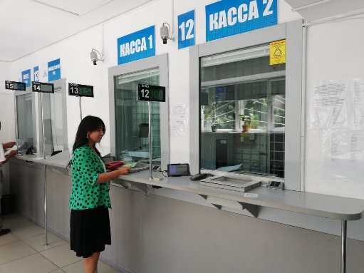
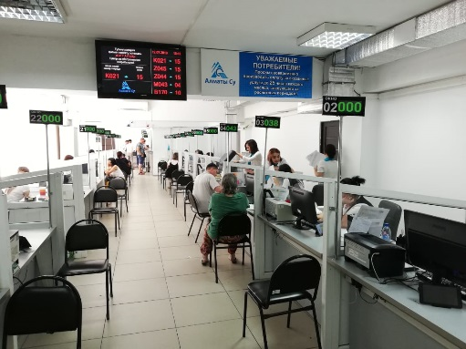
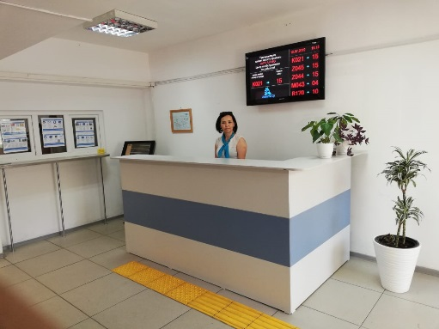
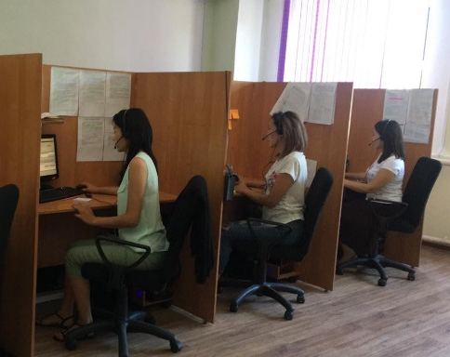


Проводимая работа с потребителями услуг водоснабжения и водоотведения
Центры по обслуживанию потребителей (ЦОП)
1. ЦОП «Орталық», ул.Жарокова, 196
2. ЦОП «Шығыс», ул.Ботаническая, 29а
3. ЦОП «Батыс», мкр.«Жетысу-3», 37
4. ЦОП «Алатау», ул.Чуланова, 109
Центральная диспетчерская служба ЦДС круглосуточная 274-66-66, 274-24-20
Справочно-информационная служба Call-центр 3 777 444
Телефон доверия 245-95-28
Вопросы деятельности Предприятия освещаются в средствах массовой информации и на веб-сайте www.almatysu.kz
16

Slide 16
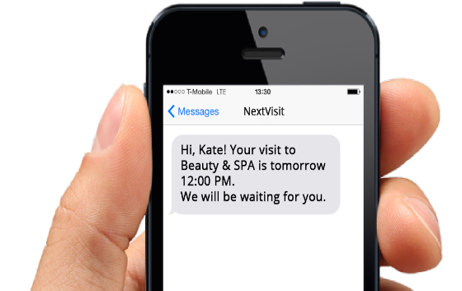

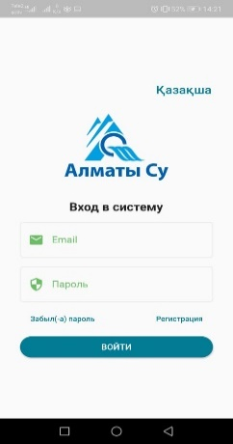
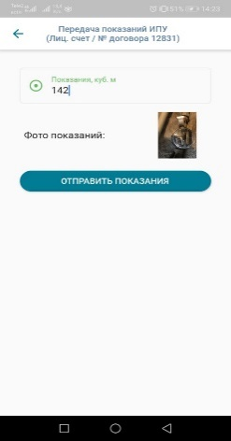
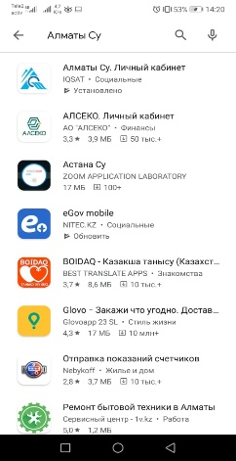
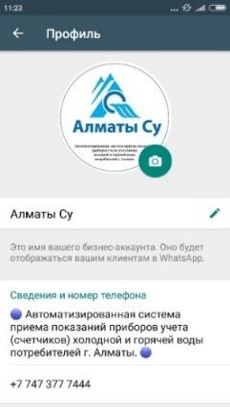

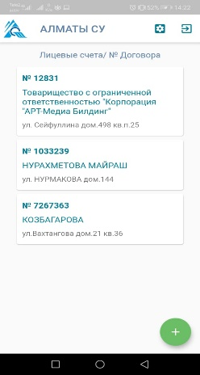
Проводимая работа с потребителями услуг водоснабжения и водоотведения
СМС уведомление о наличии задолженности
СМС уведомление о наличии задолженности, в котором указывается сумма долга, оплаты и другие данные.
Уважаемый потребитель, у Вас имеется задолженность перед ГКП «Алматы Су» в сумме ….. тенге
Мобильное приложение личного кабинета потребителя
В мобильном приложении предусмотрены следующие функции:
передача показаний ИПУ;
заявка на опломбировку ИПУ;
заявка на распломбировку ИПУ
реестр действующих ИПУ;
расшифровка начислений;
расшифровка оплаты и др. документы
17

Slide 17
Перспективы деятельности и
тарифов на услуги водоснабжения и водоотведения
В рамках новой тарифной политики «Тариф в обмен на инвестиции» Предприятию утверждены тарифы на услуги водоснабжения и водоотведения на 2024 год, дифференцированные по трем группам потребителей (1 группа - население, теплоснабжающие предприятия и организации, предоставляющие услуги водоснабжения и(или) водоотведения; 2 группа - прочие потребители; 3 группа - бюджетные организации).
Предприятию утверждены Инвестиционные программы на 2024 год с учетом дополнительных мероприятий в целях снижения износа сетей:
на услуги водоснабжения – 4 875 млн. тенге, в том числе дополнительные мероприятия 2 440 млн. тенге.
на услуги водоотведения – 18 239 млн. тенге, в том числе дополнительные мероприятия 17 616 млн. тенге (1 616 млн. тенге за счет собственных средств и 16 000 млн. тенге за счет бюджетных средств).
Группа потребителей | на услуги водоснабжения |  | на услуги водоотведения
 | тенге за 1 м3 без НДС | тенге за 1 м3 с НДС | тенге за 1 м3 без НДС | тенге за 1 м3 с НДС
1 группа | 50,42 | 56,47 | 29,23 | 32,74
2 группа | 278,50 | 311,92 | 120,46 | 134,92
3 группа | 173,08 | 193,85 | 79,79 | 89,36
18

Slide 18
СПАСИБО ЗА ВНИМАНИЕ!

